Slide 1

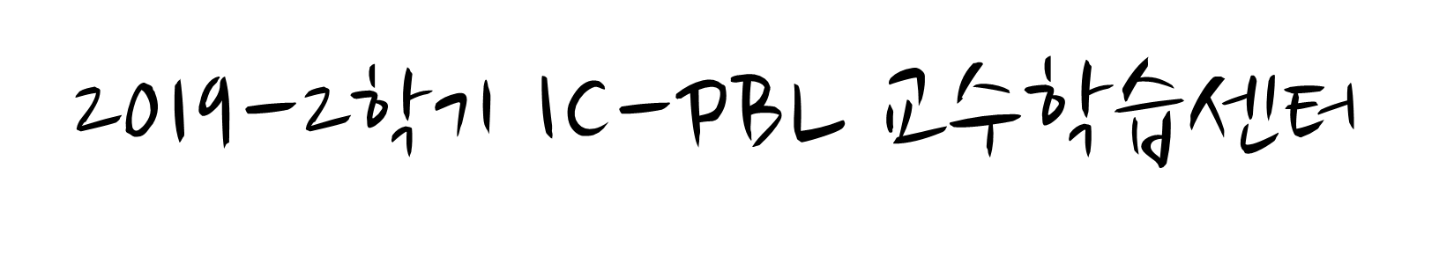

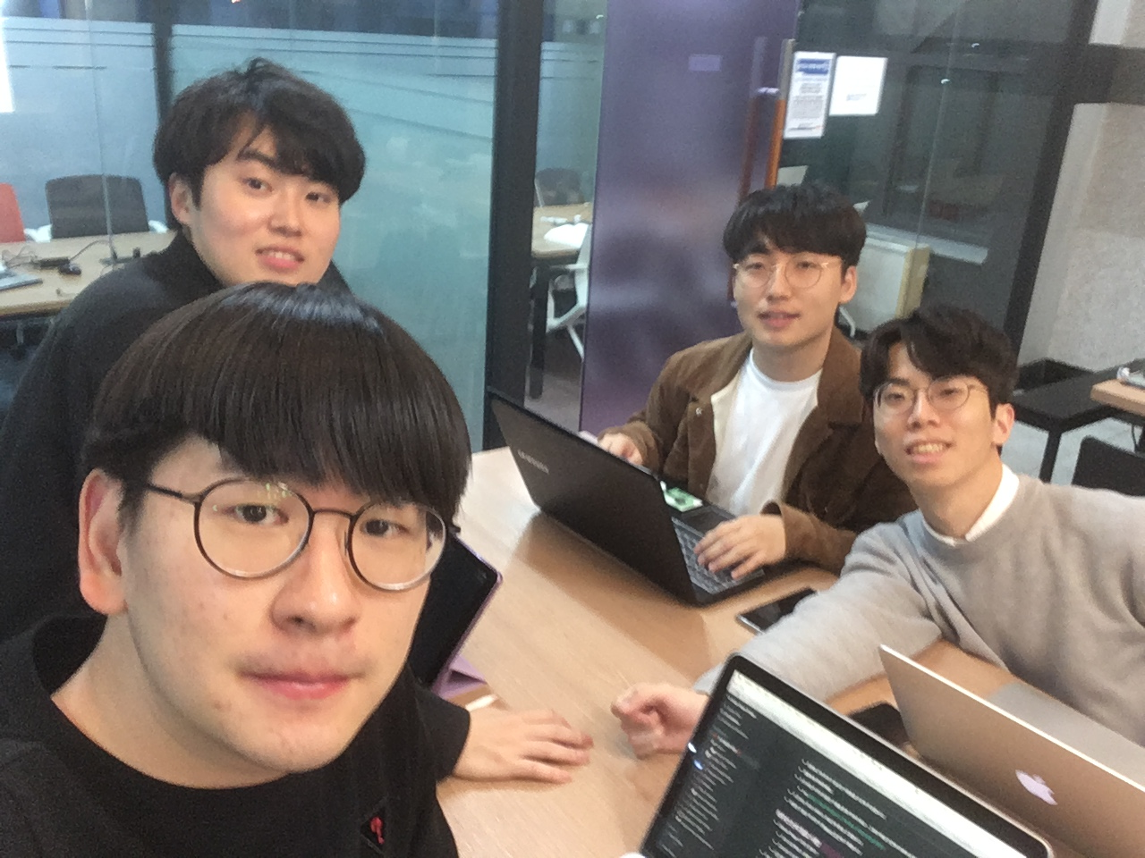

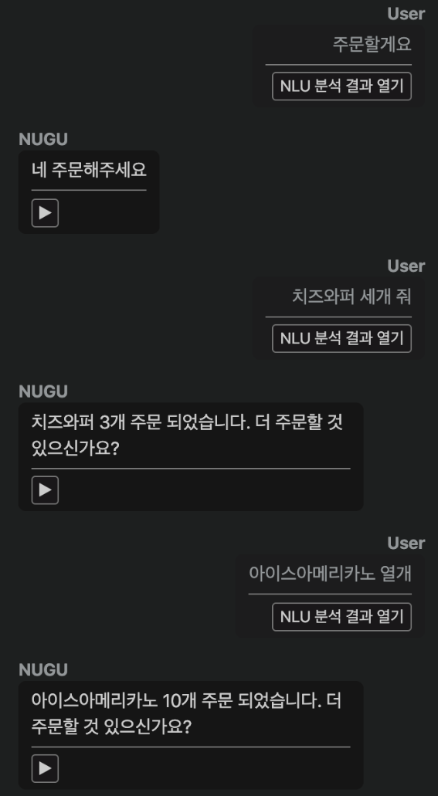
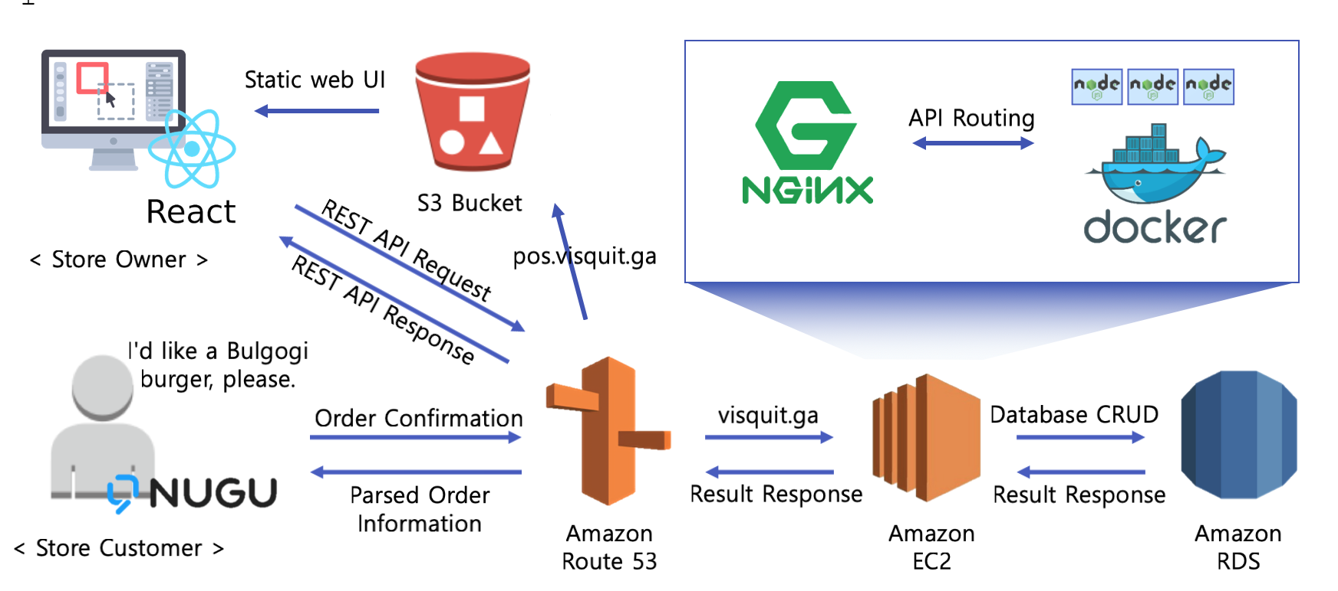
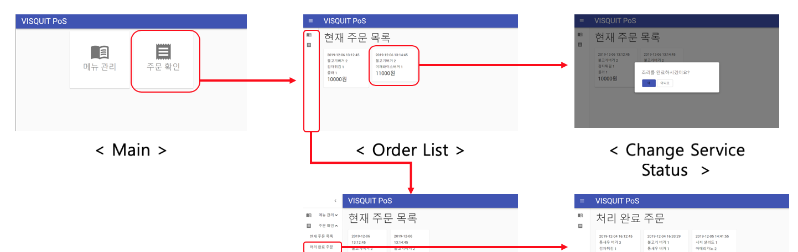

VISQUIT – Voice IS Quite Universal Interactive Tool
무너진 마포대교
김정모 (정보시스템/14)
이효식 (경영학부/14)
이하민 (정보시스템/17)
황성우 (정보시스템/16)
1. 학습 목표
'소프트웨어공학'에서는 소프트웨어 프로젝트에서 필요한 커뮤니케이션 역량, 프로젝트 관리 방법론 등을 배웁니다. 이번 활동을 통하여 소프트웨어 엔지니어에게 필요한 전문가적 역량은 물론, 동료 간의 소통 능력과 효율적인 협업 방법론을 습득합니다. 팀원들과 자주 만나며 수업에서 배운 내용을 효과적으로 다지고, 동시에 실제 의사소통 과정에 적용하고 체화합니다.
2. 학습내용 및 방법
- 프로젝트 관리 방법론을 적용하여 팀 기반의 소프트웨어 개발 프로젝트 진행
- 각 팀원 별로 프로젝트 개발을 위한 역할을 분담하고, 목표로 하는 프로젝트 완성을 위한 일정 수립
- GitHub과 Notion을 통한 효과적인 이슈 관리, 개발 History를 관리하여 프로젝트 달성 이력 관리
- IEEE 표준 양식에 의거한 Proposal 작성 및 피드백
3. 학습 결과
프로젝트 기획에 기초한 Cloud Architecture 구축
SKTelecom NUGU Speaker를
사용한 AI Kiosk Interface 구축
주문 현황 조회 및 메뉴 설정할 수 있는 Web UI 구축
4. 시사점
- 완성한 프로젝트는 향후 기업체 지원시 활용할 수 있는 포트폴리오 자료로 활용 가능
- GitHub와 Notion을 통한 효과적인 프로젝트 진행 상황 공유 방법 습득, 향상된 커뮤니케이션 능력 함양
- SKT NUGU Speaker, AWS Tech Stack 등 최신 개발 기술 경험
ㅇ 5. 참고 문헌
- 정보시스템학과 '소프트웨어공학' 수업 자료 - https://developers.nugu.co.kr/docs/ (SK Telecom NUGU 개발자 가이드)
- https://lib.hanyang.ac.kr/#/search/detail/1651656 (소프트웨어 장인: 개 발 전반에 대한 프로그래머 개인에 대한 조언)
- https://lib.hanyang.ac.kr/#/search/detail/18376291 (마이크로서비스 아 키텍쳐: 마이크로서비스의 실무적 적용에 대한 방법론)
- https://lib.hanyang.ac.kr/#/search/detail/1687373 (도커 설치에서 운영 까지: 서비스 배포에 활용하는 도커 시스템 입문서)

